Slide 1
Introducción al kernel de linux
Mg. Ing. Gonzalo E. Sanchez
MSE - 2022
Implementación de Sistemas Operativos II

Slide 2
Intro kernel linux
Generalidades
Uso en sistemas embebidos
Código fuente del kernel
Esquema de versionado

Slide 3
Generalidades

Slide 4
Generalidades
El kernel de linux es un componente de un sistema, no es todo el sistema.
Ese sistema también requiere bibliotecas y aplicaciones para proveer funcionalidad a los usuarios.
El kernel de linux fue creado en 1991 como hobby por un estudiante finlandés, Linus Torvalds
Este kernel empezó a ser utilizado rápidamente por sistemas operativos gratuitos.

Slide 5
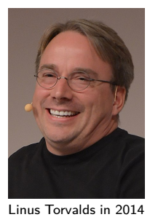
Generalidades
Linus logró crear una comunidad de desarrolladores muy grande y dinámica alrededor de Linux.
Hoy en dia, mas de mil personas contribuyen a cada release del kernel.
Tanto compañías como individuos contribuyen
Cualquiera de ustedes puede contribuir!

Slide 6
Generalidades
Características principales del kernel:
Portabilidad y soporte de hardware amplio.
Escalabilidad: corre tanto en SBC como en servidores.
Seguridad revisada por muchos expertos. No se pueden esconder las fallas.
Gran y exhaustivo soporte para networking.
Estabilidad y confiabilidad.
Fácil de programar, mucha información en línea.

Slide 7
Generalidades
Como cualquier otro OS, tiene la finalidad de gestionar el HW.
Provee un set de APIs portables independientes de la arquitectura y el hardware.
Permite a las aplicaciones en espacio usuario utilizar el hardware a través de estas APIs.
Maneja los accesos concurrentes y la utilización de hardware hecho por distintas aplicaciones.
Ejemplo: Distintas conexiones de red, una sola placa ethernet.

Slide 8
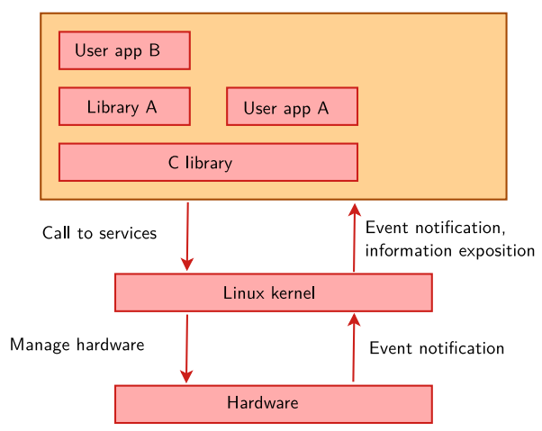
Generalidades

Slide 9

Generalidades
La interface principal entre el kernel y el espacio de usuario es un set de llamadas de sistema (System Calls).
Este set se compone de unas 400 llamadas: Operaciones sobre archivos, networking, mapeo de memoria, etc.
Importante: Este set se mantiene a través del tiempo.

Slide 10
Generalidades
Desarrolladores solo pueden agregar system calls.
Esta interface de system calls se envuelve por la biblioteca de C.
Importante: Aplicaciones normalmente no efectúan system calls directamente.
Utilizan la función correspondiente en la biblioteca C para invocar el system call correspondiente.

Slide 11
Generalidades
Linux facilita información sobre el sistema y el kernel en el espacio usuario a través de pseudo filesystems.
A veces se les llama virtual filesystems.
Los pseudo filesystems permiten a las aplicaciones interactuar con archivos y directorios que no existen realmente.
Se crean y se actualizan en tiempo real por el kernel.

Slide 12
Generalidades
Los dos pseudo filesystems más importantes son proc y sysfs:
proc usualmente se monta en /proc.
Contiene información relacionada al OS (procesos, manejo de memoria, etc).
sysfs usualmente se monta en /sys.
Representa el sistema como un conjunto de buses y dispositivos.
Da información acerca de estos dispositivos.

Slide 13
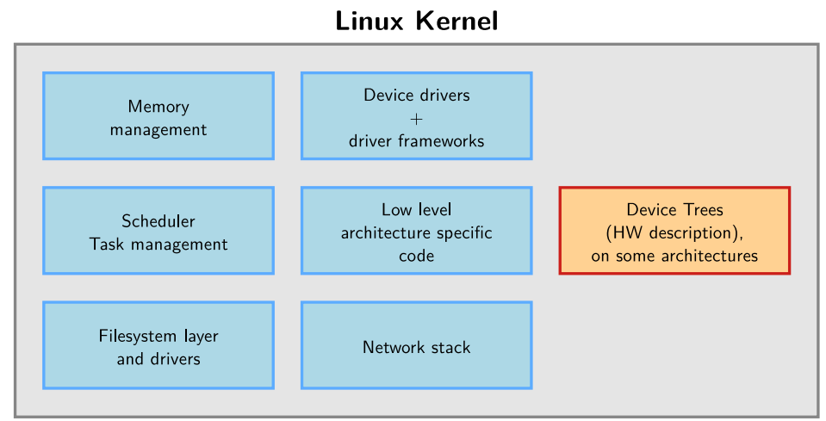
Generalidades

Slide 14
Generalidades
El sistema de licencias para distribución del kernel es un tópico importante.
Todos los archivos fuente de Linux son de software libre.
Se distribuyen bajo la licencia GNU General Public License versión 2 (GPL v2 - ver link) .
Esto implica que cuando se compra o recibe un dispositivo con linux, se debería recibir el código fuente del kernel.
Si se produce un producto basado en linux, se debe liberar el código fuente con los mismos derechos, sin restricciones.

Slide 15
Generalidades
Dentro del directorio /arch en los archivos fuente del kernel se encuentran las arquitecturas soportadas.
Arquitecturas de 32bits: Arm, microblaze, entre otros.
Arquitecturas de 64bits: Arm64, ia64, entre otros.
Note que una arquitectura no mantenida que presenta problemas de compilación puede ser removida.
El mínimo soportado es 32bits, y puede no tener MMU.
En teoría, es posible correr linux en un Cortex-M4.

Slide 16
Uso en sistemas embebidos

Slide 17
Uso en Sistemas embebidos
Las versiones oficiales del kernel de linux son llamadas versiones mainline.
Estas están disponibles en la página https://kernel.org.
Todos los kernels son publicado por el mismo Linus Torvalds.
NOTA: puede ocurrir que una versión mainline no contenga soporte para cierto hardware.

Slide 18
Uso en Sistemas embebidos
No tener soporte mainline ocurre aunque el código esté en desarrollo. Solamente no está aún listo para ser incorporado.
Muchos fabricantes de chips y/o hardware mantienen sus propios kernels, dando soporte al hardware propio.
Tener un núcleo fuera del mainline tiene dos problemas:
Solo mantenido por el fabricante, puede ser abandonado en cualquier momento.
Es propenso a tener un delta importante con el kernel mainline (menos estable).

Slide 19
Uso en Sistemas embebidos
El codigo fuente del kernel esta disponible en https://kernel.org/pub/linux/kernel como tarballs.
En nuestro caso, utilizaremos git.
Mucho más flexible
Permite trabajar a partir de una versión estable.
La creación de una rama propia para desarrollar es sumamente sencillo.
No es necesario aplicar patches a los tarballs, solamente se actualiza el repositorio.

Slide 20

Prioridades
HANDS ON
Clonar el repositorio de versiones estables según la guía de práctica.
Establecer la versión a ser utilizada.

Slide 21
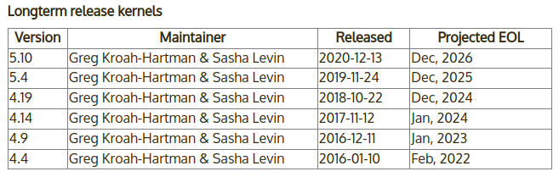
Uso en Sistemas embebidos
Para esta materia utilizaremos el kernel v5.10 (se puede utilizar el kernel v5.16).
Bibliografía actual está basada en el kernel v4.9

Slide 22
Uso en Sistemas embebidos
El kernel 5.4 posee:
66.031 archivos (git ls-files | wc -l).
27.679.764 líneas de código (git ls-files | xargs cat | wc -l).
889.221.135 bytes (git ls-files | xargs cat | wc -c)
Una vez compilado, el mínimo kernel de linux sin comprimir pesa entre 1 y 2 MB.
Porque hay tanta diferencia de tamaño entre las fuentes y el kernel compilado?

Slide 23
Uso en Sistemas embebidos
Respuesta: Miles de drivers, protocolos de networking, soporte de distintas arquitecturas, etc.
El core es más bien pequeño.
Algunos números aproximados:
drivers/: 57%
arch/: 16,3%
fs/: 5,5%
net/: 4,3%
kernel/: 1,2%

Slide 24
Uso en Sistemas embebidos
El kernel está implementado en lenguaje C.
Se utiliza assembler para algunas rutinas críticas y excepciones de CPU.
No se utiliza C++ (http://vger.kernel.org/lkml/#s15-3).
Todo el código se compila con gcc.
Esto es porque se utilizan muchas extensiones propias de gcc.
Por esto no es posible utilizar cualquier compilador ANSI C.

Slide 25
Uso en Sistemas embebidos
IMPORTANTE: El kernel debe ser standalone. No puede depender de nada en el espacio usuario.
Esto es por varias razones:
Arquitecturales: El espacio usuario se implementa sobre los servicios del kernel.
Técnicas: Durante el boot, el kernel está solo, aun antes de acceder al root filesystem.
Esto implica que el kernel debe proveer sus propias implementaciones de bibliotecas.

Slide 26
Uso en Sistemas embebidos
Una de las metas del kernel es la portabilidad.
Implica que todo el código fuera de arch/ debe ser portable.
Para esto el kernel provee algunas macros y funciones:
Endianness
Acceso a memoria I/O
API para DMA
En código de espacio kernel, no debe utilizarse punto flotante.
No existe la seguridad que haya disponible una FPU.

Slide 27
Uso en Sistemas embebidos
En espacio de kernel, no existe la protección de memoria.
El kernel no trata de recuperarse de intentos de acceder direcciones de memoria inválidas.
Solo muestra un mensaje oops por consola.
El tamaño del stack es fijo, pudiendo ser 4 u 8 KB.
Nunca se implementó un mecanismo para hacerlo crecer.

Slide 28
Código fuente del kernel

Slide 29
Código fuente del kernel
Los siguientes directorios son importantes para ver la estructura del código fuente del kernel.
arch/<ARCH>
Código específico para cada arquitectura.
arch/<ARCH>/mach-<machine> contiene código específico para el SoC.
arch/<ARCH>/include/asm contiene headers específicos de la arquitectura.
arch/<ARCH>/boot/dts contiene el código fuente del Device Tree para algunas arquitecturas.

Slide 30
Código fuente del kernel
block/
Contiene el core de la capa block (dispositivos).
certs/
Administración de certificados para ingresos con clave.
COPYING
Condiciones de copia para linux (GPL).
CREDITS
Principales contribuidores de linux.

Slide 31
Código fuente del kernel
crypto/
Bibliotecas criptográficas.
Documentation/
Documentación del kernel. Incluye prototipos y comentarios extraidos del código fuente.
drivers/
Todos los drivers excepto los de sonido.
fs/
filesystems como ser ext4, etc

Slide 32
Código fuente del kernel
include/
Headers del kernel.
include/uapi
Headers para las API de espacio usuario.
kernel/
Core kernel de linux.
Makefile
Makefile principal de linux.

Slide 33
Esquema de versionado

Slide 34
Esquema de versionado
Hasta la versión 2.6 solamente había una rama estable mayor cada 2 o 3 años.
Estaban identificadas por un número par en el medio.
EJEMPLO: 1.0.x, 2.0.x, 2.2.x, 2.6.x

Slide 35
Esquema de versionado
Existía una rama development para integrar nuevas funcionalidades y cambios mayores.
Estas versiones se identificaban por un número impar en el medio.
EJEMPLO: 2.1.x, 2.3.x, 2.5.x
Luego de cierto tiempo, la versión de desarrollo se volvía la base de la rama estable.
También existían minor releases de vez en cuando (2.2.23, 2.5.12, etc)

Slide 36
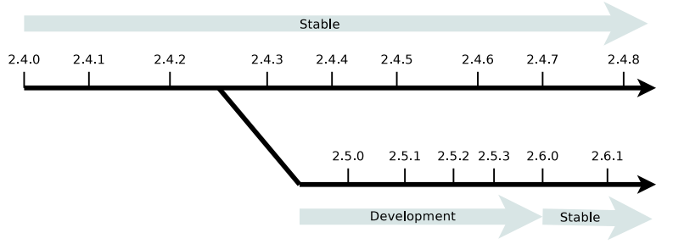
Esquema de versionado

Slide 37
Esquema de versionado
A partir del kernel 2.6.0, los desarrolladores pudieron introducir muchas nuevas funcionalidades.
Todas ellas fueron ingresadas a un ritmo estable, sin tener que hacer cambios disruptivos en los subsistemas existentes.
Desde entonces, no ha habido la necesidad de crear una rama nueva de desarrollo.
Esto usualmente rompía muchas compatibilidades con la rama estable

Slide 38
Esquema de versionado
Gracias a no tener la necesidad de una nueva rama develop, más funcionalidades son puestas a disposición del usuario.
Además, se hace a un ritmo mayor que lo que sucedía con anterioridad.
Desde el 2003 hasta el 2011 las versiones recibían el nombre de 2.6.x
Linux 3.0 fue lanzado en julio de 2011.
Esto en realidad es solo un cambio de esquema de numeración.

Slide 39
Esquema de versionado
Las versiones oficiales del kernel se llaman ahora 3.x
EJEMPLO: 3.0, 3.1, 3.2, etc.
Versiones ya estabilizadas son nombradas 3.x.y
EJEMPLO: 3.0.2, 3.4.3, etc.
Únicamente se remueve un dígito comparado con el esquema de numeración anterior.

Slide 40
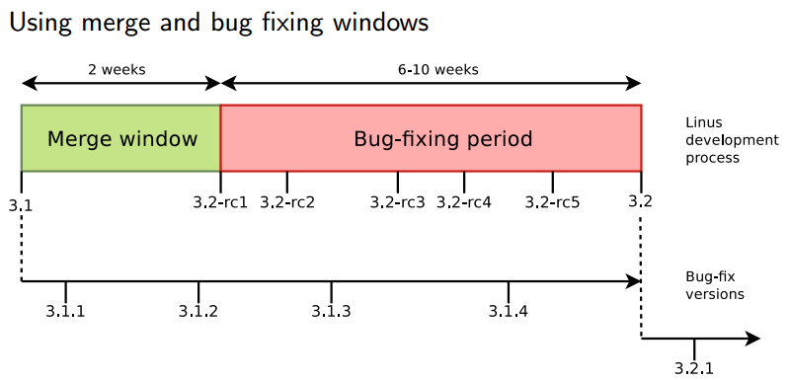
Esquema de versionado

Slide 41
Esquema de versionado
Luego del release de una versión 3.x (por ejemplo) se abre una ventana de merge.
En esta ventana se agregan las adiciones más importantes.
La ventana de merge se cierra por el release de la versión de testeo 3.(x+1)-rc1
El periodo de bug fixing se abre por 6 a 10 semanas.
En intervalos regulares durante este periodo se lanzan nuevas versiones test 3.(x+1)-rcY.

Slide 42
Esquema de versionado
Al considerarse que el núcleo es suficientemente estable, el kernel 3.(x+1) es lanzado y el proceso comienza de nuevo.
Este proceso también tiene problemas: los fixes de bugs y de seguridad solo son lanzados para versiones recientes estables.
Algunos usuarios necesitan un kernel reciente, pero que sea LTS para tener actualizaciones de seguridad.

Slide 43
Esquema de versionado
Es un punto importante a tener en cuenta al momento de seleccionar el kernel para el sistema embebido.
En el frontpage de kernel.org se muestran las versiones actuales y cuanto tiempo van a ser soportadas.
Esto se conoce como EOL (end of life).

Slide 44

Gracias.

